Slide 1
Résultats audit RAAC APHP 2015 / 2017
A Belbachir, D Fletcher, P Aegerter, J Ropers, L Nkam
Chef de projet : Nawal Derridj
Techniciens de Recherche Clinique
- Linda Kerzabi, Yanique Petit, Fatima Sabri
Internes: T Vignaud, C Fait, G Cintrat
Soutien DPT: E Grasse, L Tharel, E Battaglia

Slide 2
Evaluation de la RAAC à l’APHP
Etude observationnelle avant/après
Phase de sensibilisation
Journée RAAC APHP avril 2016
MOOC RAAC: 700 participants
Mise au point HAS octobre 2016
Adhésion APHP réseau GRACE
Participation centres APHP à la démarche de l’ARS idF
Analyse de dossier avec grille de pratique médicale
Interview référent chirurgien et anesthésiste
Deux critères principaux: DS et complications J30

Slide 3
Evaluation de la RAAC à l’APHP
Partie de la mission APHP RAAC début 2016
CRC 2016 (50000 €); DPT (50000 €)
Objectif: état des lieux (2015) et mesure de l’effet (2017) sur DS et pratiques médicales d’une phase de sensibilisation sur la RAAC (2016)
Centres ayant plus de 30 interventions/an
3 modèles RAAC: PTG, colectomie, hystérectomie
200 dossiers par modèle; tirage au sort sur l’APHP
3 modèles contrôles : gastrectomie, PTH, ovariectomie
30 dossiers par service concerné (20 dossiers pour les interventions modèles et 10 pour les témoins)

Slide 4
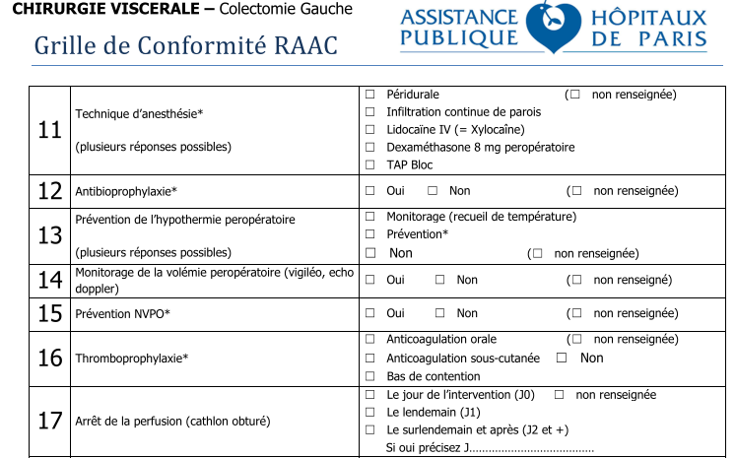
Une grille de conformité
22 items colon, PTG; 18 items hystérectomie
Pré, per et postopératoire

Slide 5
Une complication grave

Slide 6
Dossiers 2015 / 2017
Début 2015; 2016 - Mai 2018
Période 2017: 2018 – février 2019
Très bon accueil des équipes de soins
Lourdeur administrative: CNIL, archives
Type chirurgie | 2015 | 2017
PTG | 195 | 137
Colectomie | 163 | 96
Hystérectomie | 190 | 120
PTH | 99 | 66
Gastrectomie | 69 | 27
Ovariectomie | 96 | 58
Total | 812 | 509

Slide 7
SERVICE | NOM_CENTRE | NOM_GH
Orthopédie et traumatologie | Hôpital Ambroise Paré | HUPIFO
Chirurgie générale et digestive
Anesthésie-réanimation chirurgicale
Chirurgie orthopédique, traumatologique et réparatrice | Hôpital Raymond Poincaré
Anesthésie
Orthopédie-traumatologie | Hôpital Antoine Béclère | HUPS
Anesthésie gynécologique
Anesthésie orthopédique
Chirurgie orthopédique, traumatologique et réparatrice | Hôpital Kremlin-Bicêtre
Chirurgie colorectale
Chirurgie gynécologique
Anesthésie-colectomie Gauche
Chirurgie orthopédique, traumatologique | Hôpital Avicenne | HUPSSD
Anesthésie
Gynécologie-Obstétrique | Hôpital Jean Verdier
Anesthésie-réanimation-USC
Obstétrique et chirurgie gynécologique | Hôpital Bichat | HUPNVS
Responsable anesthésie
Chirurgie viscérale et digestive | Hôpital Louis Mourier
Gynécologie-Obstétrique
Anesthésie
Chirurgie orthopédique, traumatologique | Hôpital Beaujon
Chirurgie colorectale
Chirurgie gynécologique
Anesthésie colectomie G
Anesthésie orthopédique | Hôpital Cochin | HUPC
Anesthésie gynécologique
Anesthésie digestive
Chirurgie gynécologique
Chirurgie digestive
Chirurgie orthopédiste
Anesthésie
Chirurgie orthopédique et traumatologie | HEGP | HUPO
Chirurgie digestive générale et cancérologique
Chirurgie Cancérologique Gynécologique et du Sein
Anesthésie- 3 modèles
Chirurgie orthopédique, traumatologique | Hôpital Henri Mondor | HUHMN
Anesthésie
Responsable anesthésie service orthopédie | Hôpital Lariboisière | HUSLS
Chirurgie orthopédique et traumatologique
Gynécologie-Obstétrique et Néonatologie
Responsable anesthésie service orthopédie
Chirurgie générale, digestive et endocrinienne | Hôpital Saint Louis
Anesthésie digestif
Chirurgie Orthopédique et Traumatologique | Hôpital Pitie salpêtrière | HUPSL
Chirurgie digestive et endocrinienne
Gynécologie et Obstétrique
Anesthésie orthopédique
Chirurgie orthopédique et traumatologique | Hôpital Saint Antoine | HUEP
Chirurgie viscérale et digestive
Anesthésie digestive
Anesthésie orthopédique
Chirurgie gynécologique | Hôpital Tenon
Anesthésie

Slide 8
Un préalable important
Critères principaux
DS (médiane, quartile, DIM): échantillon; confirmation EDS
Complications: traçabilité, lieu de prise en charge hors du service
Critères secondaires
Conformité des pratiques médicales: 200 dossiers = fiable, MAIS
Enjeu de la traçabilité des pratiques (support, PM, IDE, IADE)
Recommandations encore émergeantes (ortho, GO)
Données non renseignées: le plus souvent en NON; parfois retirées
Définition conformité: grille exigeante; pas de norme; traçabilité
≥ 70% d’application = bonne pratique RAAC
≤ 70% d’application = pas de pratique RAAC

Slide 9
DS et complications 2015 - 2017
PTG
Durée de séjour
8.7(6.7) / 7.1(3.4): (p<0.001); réduction de 1,5 jour
Compl graves: 11 (8.7%)-12 (8,8%) (NS)
Colon
Durée de séjour: 10.5(6.5) / 13.8(38,1) stable
Complications graves: 18 (11%)/11(11,5) stable
Hystérectomie
Durée de séjour: 4.6 (2.6) / 4.2(2.3) stable
Compl graves: 9 (4.7%) / 4 (3.3%) stable

Slide 10
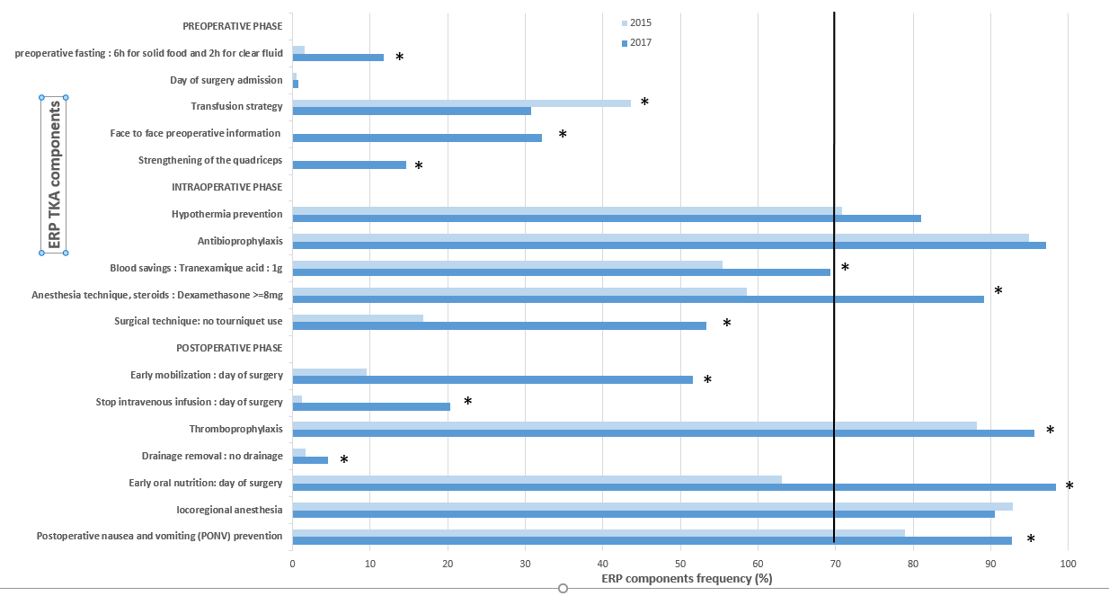
PTG

Slide 11
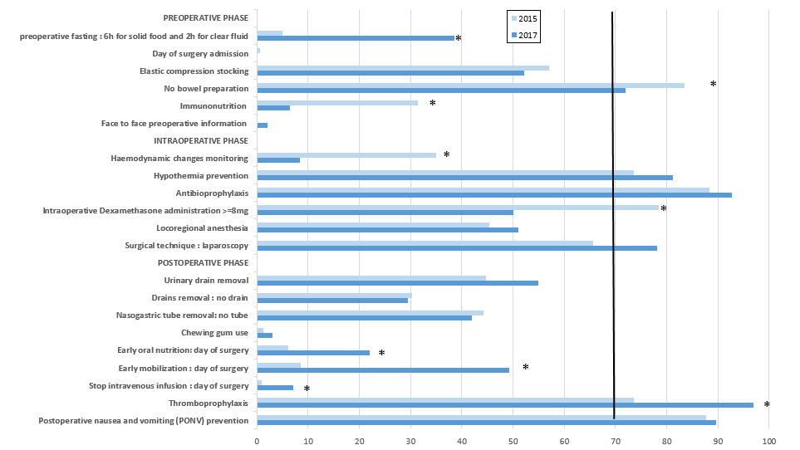
Colon

Slide 12
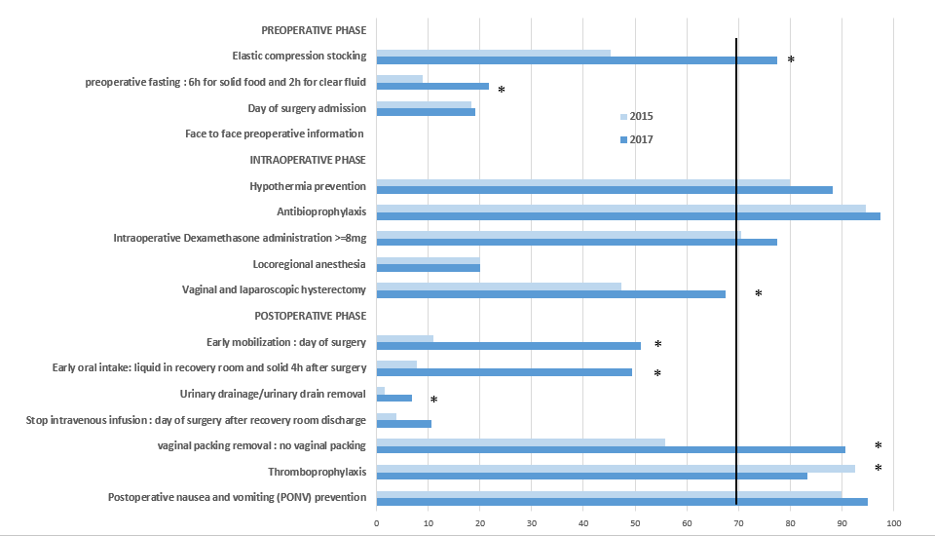
Hystérectomie

Slide 13
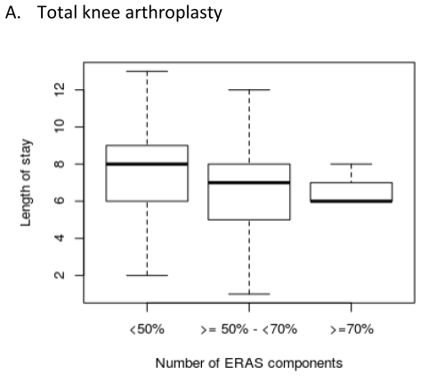
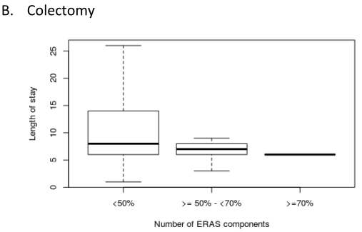
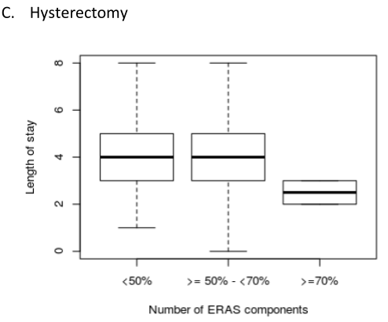
Pratiques RAAC et DS
Relation pourcentage application item RAAC et DS
TKA (p=0.002) and hysterectomy (p=0.002)

Slide 14
Evolutions 2015 / 2017
Durée de séjour
Réduction significative en orthopédie pour PTG (1,5j)
Stable en viscéral et gynécologie
Certaines pratiques RAAC déjà installées en 2015
Chirurgie peu invasive (coelioscopie, voie naturelle)
Pas de préparation colique en chirurgie digestive
Prévention hypothermie, NVPO
Antibioprophylaxie, dexaméthasone perop, anticoagulation
ALR en orthopédie
Pratiques médicales évoluent bien 2015-2017
Préhabilitation + information préopératoire émergent (30/15% ortho)
Jeûne moderne (viscéral, ortho, GO) (20-40% vs 0%)
Moins de garrot en orthopédie (50% vs 100%)
Alimentation J0 (100% orthopédie, 90% GO, 50% viscéral)
Mobilisation J0: 50% (ortho, viscéral, GO)

Slide 15
Les référents APHP et la RAAC
Faites vous de la RAAC?
Projet de service: 100%
Evolution positive mais surévalue la pratique
Quels problèmes rencontrez vous?
Adhésion au concept; communication interdisciplinaire
Moyens humains: IDE coordinatrice, info patient et suivi en ville
Organisation: admission J0
Trop de travail pour conduire le changement
Patient: effrayé par retour à domicile, autonomie
Evaluez vous vos pratiques?
Indicateurs: 50% / 100%; GRACE: 14 / 0%
De quoi avez-vous besoin?
Formation; moyens humains: PNM dédié

Slide 16
Objectifs d’amélioration
Conforter / maintenir les bonnes pratiques
Peropératoire (DXM, ABtique, NVPO, hypothermie)
Points d’amélioration à cibler: info, J0, mobilisation
Orthopédie
Préhab, garrot, drain, déperfusion, AC oraux
Viscéral
Carbohydrates, volémie, alimentation J0, SG
Gynécologie obstétrique
Carbohydrates, ALR, perfusion, SU
Etendre dans toutes les chirurgies
Thoracique, vasculaire, urologie
Recos récentes: ortho, thoracique, urologie
Poursuivre dynamique institutionelle
Participation accompagnement ARS IdF, indicateurs APHP (DS)
Définir objectifs prioritaires: info, J0, mobilisation
Leviers institutionnels: IDE coordinatrice, J0

